Slide 1
OD PROTESTU DO POROZUMIENIA
ZYSK? czy STRATA?
KOMISJA MIĘDZYZAKŁADOWA NSZZ „Solidarność” PRACOWNIKÓW OŚWIATY I WYCHOWANIA W GDYNI

Slide 2
Na podstawie uchwały Rady KSOiW NSZZ „Solidarność”, Komisje Międzyzakładowe i Zakładowe podejmują decyzje o wejściu w spór zbiorowy.
Zróżnicowanie postulatów płacowych
ujęcie procentowe lub kwotowe
/ styczeń – luty 2019 rok /

Slide 3
KOMISJA MIĘDZYZAKŁADOWA NSZZ „Solidarność” POiW GDYNIA
DOKONAŁA DIAGNOZY GOTOWOŚCI
PRACOWNIKÓW OŚWIATY DO
PODJĘCIA AKCJI PROTESTACYJNEJ
STRAJK?

Slide 4
WYNIKI DIAGNOZY
Przeprowadzone badanie za pomocą
ankiety wykazało, że 68% członków
naszego związku jest za podjęciem
akcji protestacyjnej.

Slide 5
Mając na uwadze dobro uczniów
i nauczycieli Przedstawiciele Komisji
Międzyzakładowej w Gdyni zdecydowali
włączyć się w działania protestacyjne
Sekcji Małopolskiej prowadzone
w Kuratorium Oświaty w Krakowie

Slide 6
11 marca 2019 rok.
Rada Sekcji Oświaty Regionu
Małopolskiego przy wsparciu Komisji
Międzyzakładowej NSZZ „Solidarność”
Pracowników Oświaty i Wychowania
w Gdyni podejmuje decyzję o rozpoczęciu
STRAJKU OKUPACYJNEGO!

Slide 7
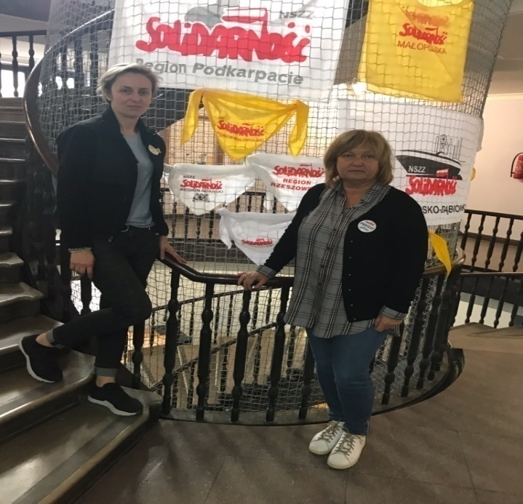

Slide 8
POSTULATY!
Uporządkowanie postulatów zgodnie
z przyjętymi stanowiskami przez
Krajowy Zjazd
Delegatów NSZZ „Solidarność”
oraz
Struktury Solidarności Oświatowej

Slide 10
PRZEBIEG STRAJKU
Bardzo duże
zainteresowanie
mediów.
Pozytywny odbiór
społeczny.
Przekaz informacji
na temat specyfiki
pracy nauczycieli.

Slide 11
Sztab protestacyjny na bieżąco informował o podjętych decyzjach
Włączenie się do akcji protestacyjnej członków oświatowej Solidarności
z terenu całej Polski

Slide 12
STRAJK GŁODOWY!
Brak reakcji ze strony rządu!
Po 14 dniach strajku okupacyjnego zostaje podjęta decyzja o zaostrzeniu protestu. Ogłoszenie rozpoczęcia (równolegle ze strajkiem okupacyjnym) protestu głodowego.

Slide 13
21 dzień protestu i 7 dzień strajku głodowego
Przyjazd
Przewodniczącego Komisji Krajowej
Piotra Dudy
Zastępcy Przewodniczącego
Jerzego Jaworskiego

Slide 14
Decyzja Przewodniczącego Piotra Dudy
Włączenie do zespołu negocjacyjnego przy Radzie Dialogu Społecznego grupy związkowców z Małopolski.

Slide 15
1 kwietnia 2019r.
Rozpoczęcie negocjacji z rządem
w ramach Rady Dialogu Społecznego
w Warszawie.
W Krakowie kontynuacja zarówno strajku okupacyjnego jak i strajku głodowego.

Slide 16
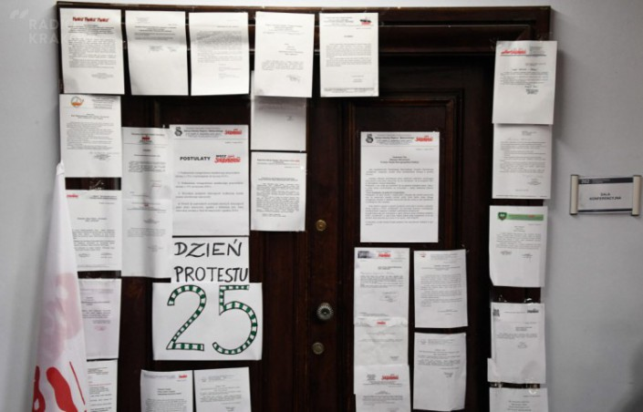
KOLEJNE DNI PROTESTU

Slide 17
Inne związki nie wyrażają zgody na
podpisanie porozumienia zarówno
w zakresie kierowanych przez Solidarność
postulatów merytorycznych awans, ocena
pracy , jak również płacowych.
Pomimo stanowczego odrzucenia przez
stronę rządową postulatu FZZ i ZNP
1000 zł podwyżki, postulat tych związków
pozostaje podtrzymany.

Slide 18
Nie ma zgody NSZZ „Solidarność” na podniesienie pensum, ponieważ wiąże się to ze zwolnieniami z pracy nauczycieli!
Pojawia się propozycja strony rządowej mająca zrealizować w perspektywie czasowej postulat 1000 zł podwyżki
w zamian za podniesienie pensum nauczycieli z 18 do 22 / 24 godzin tygodniowo.

Slide 19
Propozycja kompromisowa strony rządowej
W zakresie wynagrodzeń podwyżka 9,6% od września.
Podjęcie prac nad
„ Zmianą systemu wynagradzania ”
Wyjście naprzeciw postulatom NSZZ „Solidarność”, „ które nie powoduje konsekwencji podniesienia tygodniowego pensum pracy nauczyciela ”

Slide 20
5 kwietnia 2019r.
Rada Krajowej Sekcji Oświaty i Wychowania
po wysłuchaniu sprawozdania z przebiegu
negocjacji oraz po analizie kompromisowej!
dla NSZZ „Solidarność” propozycji w zakresie
wzrostu wynagrodzeń nauczycieli, upoważnia
Przewodniczącego Ryszarda Proksę do
PODPISANIA POROZUMIENIA Z RZĄDEM!

Slide 21
7 kwietnia 2019r.
Podpisane „ POROZUMIENIE ”
Kończy akcję protestacyjną w Krakowie
26 dzień strajku okupacyjnego
12 dzień strajku głodowego

Slide 22
REALIZACJA POSTULATÓW NSZZ „Solidarność”
Dodatkowa podwyżka od września 2019
o 9,6%- WYPRACOWANY KOMPROMIS!!!
(około 15% w 2019 roku - najwyższa uzyskana przez nauczycieli
podwyżka od 1989 roku )
Skrócenie ścieżki awansu zawodowego
z 15 do 10 lat – ZREALIZOWANE!!!

Slide 23
Rezygnacja z nowego systemu oceny pracy nauczycieli i powrót do przepisów sprzed 1 września 2018r
– ZREALIZOWANE!!!
Nowy system wynagradzania nauczycieli
– W TRAKCIE REALIZACJI!!!

Slide 24
Co zyskują nauczyciele:
Wzrost wynagrodzenia zasadniczego
o 14,6% w 2019r. (5% -styczeń, 9,6% - wrzesień)
Dodatek za wychowawstwo minimum
300 złotych.
(Samorząd może ten dodatek podwyższyć.)

Slide 25
Skrócona ścieżka awansu zawodowego o 5 lat (W skali 5 lat wyższe wpływy z tytułu wynagrodzenia wraz z dodatkami to około 80 – 90 tys. dla każdego nauczyciela realizującego awans zawodowy. )
Zmniejszenie biurokracji i urealnienie kryteriów, poprzez powrót do starych zasad oceny pracy nauczycieli.

Slide 26
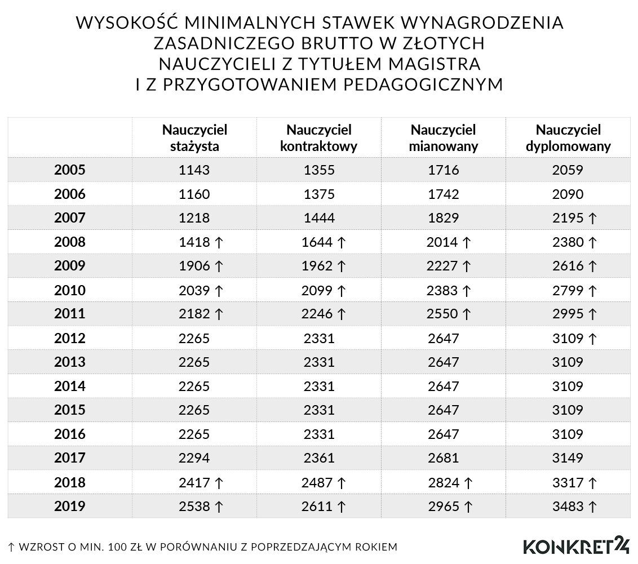

Slide 27
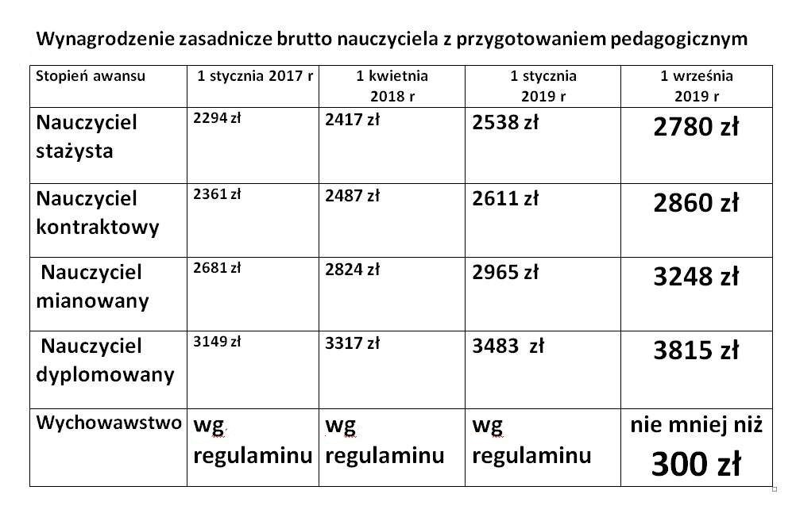

Slide 28
Wzrost wynagrodzeń nauczycieli od kwietnia 2018 do września 2019 – 20,2%
Zwiększona kwota subwencji
na rok 2019 o miliard złotych w celu sfinansowania kosztów podwyżki.
Realizacja wypłaty – nie później
niż do 30 września br.
(z wyrównaniem od 1września br.)

Slide 29
Ocena pracy nauczyciela
Zmiany wprowadzone 1 września 2018 wzbudziły wiele kontrowersji.
Rozwiązania te były krytykowane
zarówno przez środowisko nauczycieli,
jak i Związek Zawodowy
NSZZ „Solidarność”

Slide 30
Nowelizacja przepisów oceny pracy nauczyciela od 1 września 2019r
Ocena pracy:
Nie będzie dokonywana cyklicznie,
Nie będzie obowiązkowa,
Pozostawiono czterostopniową skalę ocen z wprowadzoną oceną bardzo dobrą,
Wymagana opinia rady rodziców.

Slide 31
Awans zawodowy po nowelizacji!
Przywrócono dotychczasowe warunki uzyskania kolejnych stopni awansu zawodowego.
Zastąpienie egzaminu przed komisją egzaminacyjną na stopień nauczyciela kontraktowego rozmową prowadzoną przez komisję kwalifikacyjną.
Przywrócenie poprzedniego składu komisji
(nie będzie przedstawicieli kuratora oświaty,
organu prowadzącego)

Slide 32
Przywrócono poprzednią długość trwania okresu stażu z 21 miesięcy do 9 miesięcy.
Nauczyciel kontraktowy może rozpocząć staż na kolejny stopień nie po 3 latach tylko po 2 latach.
Nauczyciel mianowany może nie po 4 latach a po roku realizować awans na stopień nauczyciela dyplomowanego.

Slide 33
Skrócenie okresu awansu zawodowego o 5 lat powoduje:
Nauczyciele otrzymując wcześniej wyższy stopień mają także wcześniej podniesione wynagrodzenie zasadnicze.
W skali 5 lat nauczyciele realizujący awans zawodowy zyskują 80-90 tysięcy złotych na swoim wynagrodzeniu wraz z dodatkami!!!
( Tyle samo traciliby w związku z wydłużeniem czasu awansu. )

Slide 34
Dodatek za wychowawstwo!
Znaczne różnice w wysokości tego dodatku
w różnych Jednostkach Samorządu Terytorialnego.
( Od kilkudziesięciu do kilkuset złotych. )
Określenie minimalnej stawki dodatku
za wychowawstwo na poziomie 300 złotych.
( Jednostka Samorządu Terytorialnego może podwyższyć minimalną kwotę tego dodatku w trybie określonym
w art. 30 ust.6 KN )

Slide 35
W tym samym trybie dodatek dla wychowawców przedszkola określa Jednostka Samorządu Terytorialnego w uzgodnieniu ze związkami zawodowymi.
DZIĘKUJĘ ZA UWAGĘ!

